Slide 1
Граффити

Slide 2
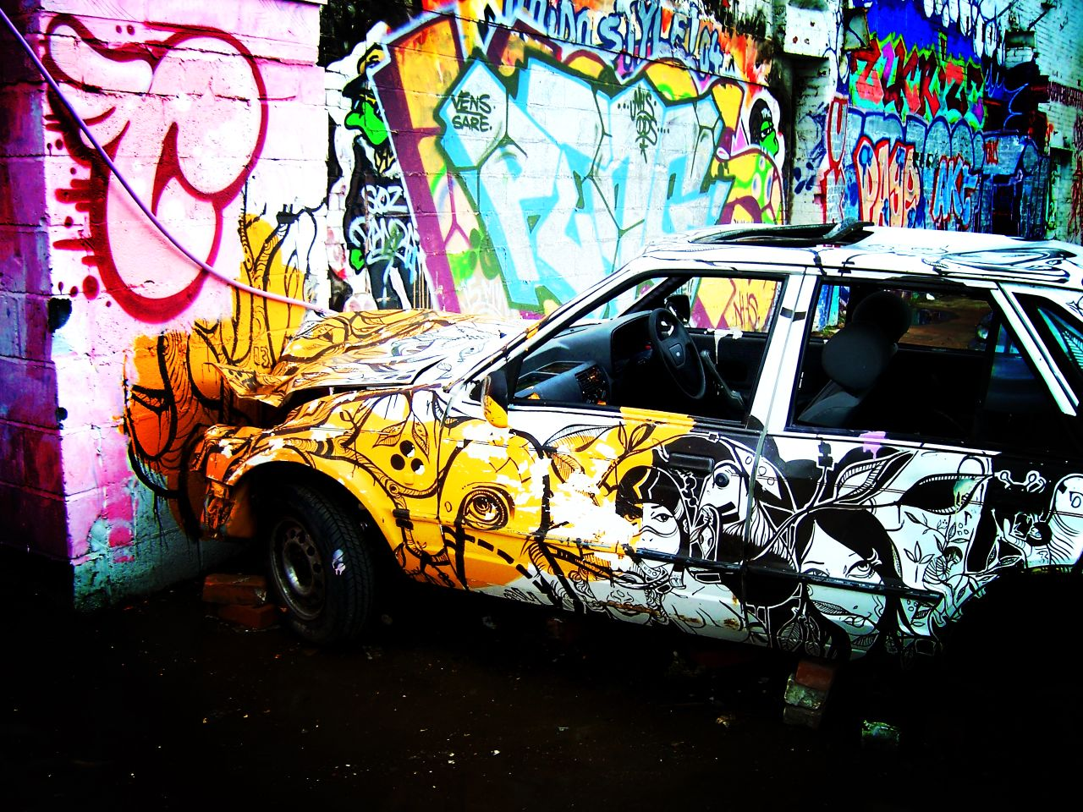
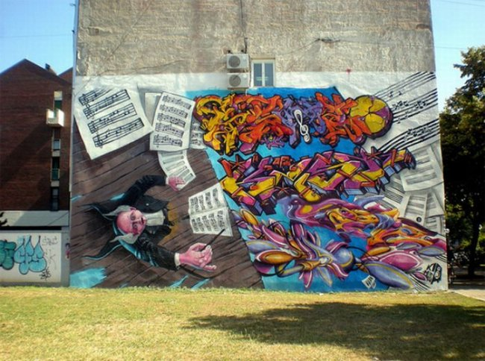
Cлово «graffiti» происходит от итальянского глагола «поцарапать». Граффити считается сравнительно новым видом визуального искусства, которое привлекает все больше людей, среди которых есть и молодые и не очень, но больше всего в этом движении тинейджеров. Граффити в своё время прозвали искусством улицы.
Искусство граффити зародилось в Нью-Йорке в начале 70-х годов. А первый райтер, который был по-настоящему знаменит, носил прозвище «Taki 183».
Taki 183 был первым, кто написал маркером своё прозвище на стене, добавив к нему номер своего квартала. И именно после него граффити стало таким, каким вы знаете его сейчас. Те самые рисунки на стенах, те самые «непонятные» знаки, которые часто путают с подписью райтера.

